Slide 1

BÁO CÁO TIỂU LUẬN 2 - XỬ LÝ ẢNH
IMAGE FILTERS
NHÓM 13
GIẢNG VIÊN HƯỚNG DẪN: VÕ QUANG HOÀNG KHANG

Slide 2
MỤC LỤC BÁO CÁO
01
02
03
Thông tin chung
Giới thiệu project
Cơ sở lý thuyết
04
05
Thiết kế & Phương pháp
Cài đặt & Minh hoạ & Đánh giá
06
07
Kết luận & Đề xuất
Tài liệu tham khảo & Phụ lục

Slide 3
1. THÔNG TIN CHUNG
PROJECT:
So sánh và phân tích các bộ lọc làm mờ
Edge Detection
Tăng cường ảnh (Image Enhancement)
Bộ lọc trong xử lý ảnh y tế
Ứng dụng thực tế: Mini Photo Editor
NHÓM SINH VIÊN THỰC HIỆN:
Ngô Văn Thành - 23695891
Nguyễn Cao Việt An - 23695521
Nguyễn Thành Đạt - 23687711

Slide 4
2. GIỚI THIỆU PROJECT
So sánh và phân tích các bộ lọc làm mờ
Giới thiệu chung: Bài này sẽ cài đặt và so sánh hiệu quả của bốn bộ lọc làm mờ: Mean, Gaussian, Median, và Bilateral. Các bộ lọc được thử nghiệm trên ảnh có hai loại nhiễu là Gaussian và Salt & Pepper, sau đó được đánh giá bằng các chỉ số PSNR và SSIM.
Edge Detection
Giới thiệu chung: Bài thực hành này cài đặt và triển khai các bộ lọc phát hiện biên Sobel, Prewitt, và Laplacian từ đầu. Các kết quả sau đó được so sánh với bộ lọc Canny và được ứng dụng trên các loại ảnh thực tế (ảnh đường phố, văn bản) để đánh giá hiệu quả.

Slide 5
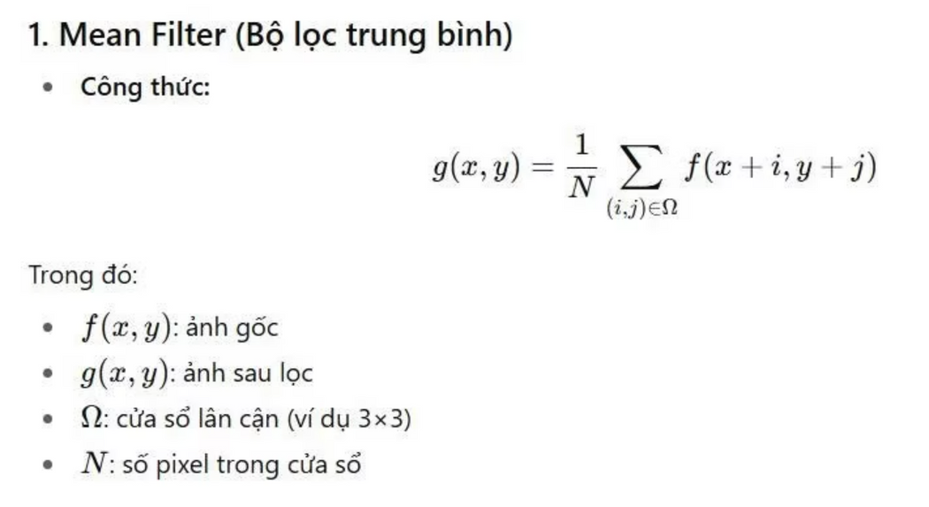
2. GIỚI THIỆU PROJECT
So sánh và phân tích các bộ lọc làm mờ
Mean Filter: Thay mỗi pixel bằng giá trị trung bình cộng của các pixel xung quanh trong một cửa sổ (ví dụ 3×3 hoặc 5×5). Cách làm này giúp san bằng sự thay đổi cường độ, làm ảnh trở nên mượt hơn.

Slide 6
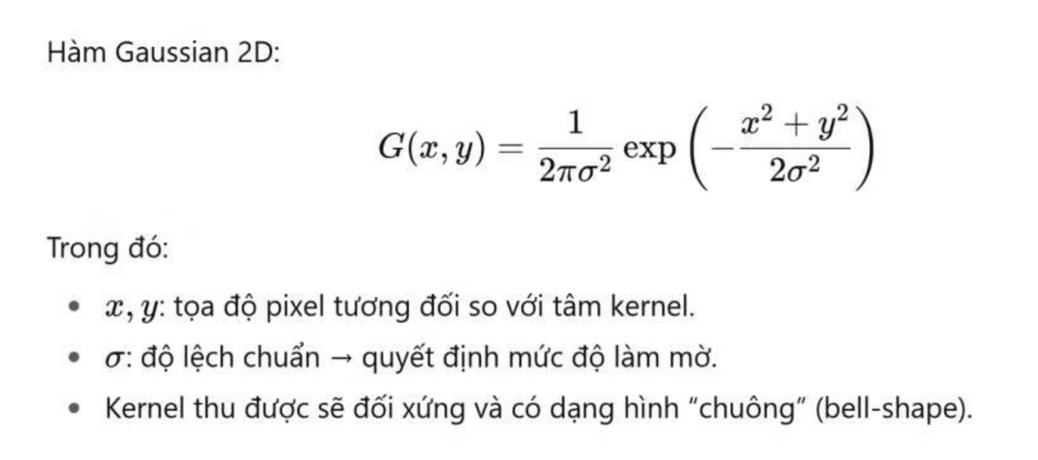
2. GIỚI THIỆU PROJECT
So sánh và phân tích các bộ lọc làm mờ
Gaussian Filter: Tương tự Mean filter nhưng có sự ưu tiên: pixel càng gần tâm cửa sổ thì ảnh hưởng càng lớn. Trọng số được phân bổ theo dạng hình chuông (phân phối chuẩn).

Slide 7
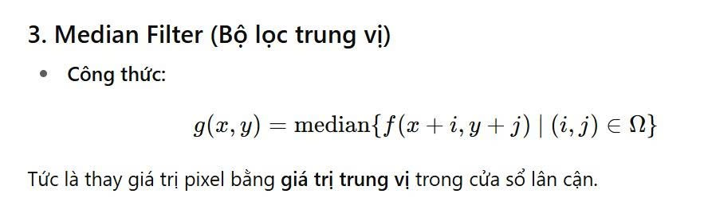
2. GIỚI THIỆU PROJECT
So sánh và phân tích các bộ lọc làm mờ
Median Filter: Thay mỗi pixel bằng giá trị trung vị trong vùng lân cận. Nghĩa là các pixel trong cửa sổ được sắp xếp theo giá trị độ sáng, và giá trị ở giữa sẽ được chọn.

Slide 8
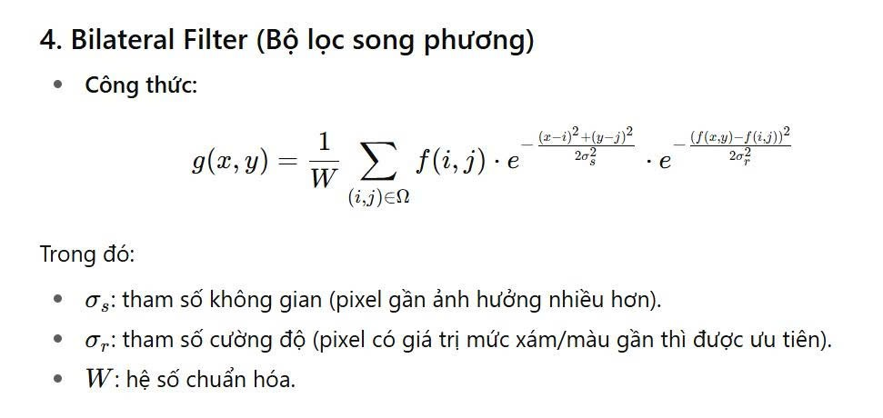
2. GIỚI THIỆU PROJECT
So sánh và phân tích các bộ lọc làm mờ
Bilateral Filter: Kết hợp cả khoảng cách không gian (pixel gần tâm thì ảnh hưởng nhiều hơn) và độ tương đồng cường độ (pixel có màu sắc hoặc độ sáng giống nhau sẽ được ưu tiên). Nhờ đó, filter vừa làm mượt vừa giữ được đường biên sắc nét.

Slide 9
2. GIỚI THIỆU PROJECT
Edge Detection:
Biên (Edge): vùng trong ảnh có cường độ sáng thay đổi đột ngột, thường là ranh giới giữa đối tượng và nền.
Mục tiêu: xác định các ranh giới của vật thể, văn bản, đường nét… để phục vụ các bài toán xử lý ảnh và thị giác máy tính (nhận dạng, phân đoạn, theo dõi đối tượng).

Slide 10
2. GIỚI THIỆU PROJECT
Edge Detection:
Sobel:
Được đề xuất bởi Irwin Sobel & Gary Feldman (1970).
Là một toán tử phát hiện biên dựa trên đạo hàm bậc nhất (gradient).
Cải tiến từ Prewitt bằng cách thêm trọng số lớn hơn ở tâm, giúp ảnh mượt hơn và ít nhiễu hơn.
Ứng dụng:
Phát hiện biên trong ảnh số (ảnh đường phố, văn bản, vật thể).
Tiền xử lý cho các bài toán thị giác máy tính như nhận dạng đối tượng, phân đoạn ảnh.

Slide 11
2. GIỚI THIỆU PROJECT
Edge Detection:
Prewitt:
Prewitt là một toán tử phát hiện biên dựa trên đạo hàm bậc nhất (gradient).
Nguyên lý tương tự Sobel, nhưng sử dụng giá trị trung bình đơn giản (−1, 0, 1) thay vì có trọng số lớn ở tâm như Sobel.
Ứng dụng:
Dùng trong các tác vụ cơ bản để phát hiện biên theo hai hướng chính (ngang, dọc).
Thích hợp cho các ứng dụng cần tính toán nhanh, không quá khắt khe về độ mượt hoặc giảm nhiễu.

Slide 12
2. GIỚI THIỆU PROJECT
Tăng cường ảnh (Image Enhancement)
Giới thiệu chung: Bài này áp dụng bộ lọc Sharpen (Laplacian, Unsharp Masking) kết hợp với cân bằng lược đồ xám để cải thiện ảnh mờ hoặc thiếu sáng. Dựa trên kết quả, một quy trình tăng cường ảnh tối ưu cho camera điện thoại sẽ được đề xuất.
Bộ lọc trong xử lý ảnh y tế
Giới thiệu chung: Bài này ứng dụng các bộ lọc trên ảnh y tế, bắt đầu bằng việc dùng Gaussian để khử nhiễu rồi áp dụng Sobel/Canny để phát hiện biên vùng bất thường. Bài làm cũng thảo luận về ưu và nhược điểm của các phương pháp này trong bối cảnh y khoa.
Mini Photo Editor
Giới thiệu chung: Bài này yêu cầu xây dựng một ứng dụng "Mini Photo Editor" bằng Python với các chức năng làm mờ, làm nét, và phát hiện cạnh. Ứng dụng phải cho phép người dùng tùy chỉnh các tham số của bộ lọc và lưu lại ảnh kết quả.

Slide 13
3. CƠ SỞ LÝ THUYẾT
KIẾN THỨC XỬ LÝ ẢNH:
Nền tảng: Lý thuyết về phép tích chập (Convolution) và vai trò của Kernel.
Các bộ lọc không gian: Nguyên lý các bộ lọc làm mờ, khử nhiễu, phát hiện biên và làm sắc nét.
Tăng cường ảnh: Kỹ thuật cân bằng lược đồ xám (Histogram Equalization) để tăng tương phản.
Đánh giá chất lượng: Các chỉ só đo lường hiệu quả như PSNR và SSIM.
LÝ THUYẾT CÔNG CỤ;
Thư viện chính: NumPy, OpenCV, Matplotlib

Slide 14
4. THIẾT KẾ & PHƯƠNG PHÁP
Quy trình xử lý ảnh:
Thu thập dữ liệu
Tiền xử lý
Áp dụng thuật toán
Phân tích & Đánh giá
Xây dựng ứng dụng
Thu thập dữ liệu:
Nguồn: Sử dụng kết hợp các nguồn (các ảnh mẫu tiêu chuẩn, bộ dữ liệu ảnh y tế công khai,..)
Số lượng: ~20–30 ảnh cho mỗi project để minh họa.
Dạng dữ liệu: Ảnh xám và ảnh màu (.jpg, .png).
Tiến trình xử lý:
Bước 1: Xây dựng thư viện hàm xử lý ảnh cốt lõi
- Cài đặt từ đầu một bộ công cụ gồm các hàm Python cho tất cả thuật toán được yêu cầu: làm mờ, phát hiện biên, tăng cường ảnh, và các hàm đo lường hiệu năng (PSNR, SSIM).
Bước 2: Thử nghiệm và Đánh giá thuật toán
- Áp dụng thư viện hàm đã xây dựng vào các bài toán cụ thể để xử lý ảnh theo từng kịch bản.
- Trực quan hóa, phân tích kết quả định tính và định lượng để kiểm chứng và so sánh hiệu quả của các thuật toán.
Bước 3: Tích hợp và Phát triển ứng dụng
- Tích hợp các hàm đã được kiểm chứng vào ứng dụng "Mini Photo Editor" hoàn chỉnh bằng Python.
- Xây dựng giao diện cho phép người dùng tương tác, tùy chỉnh tham số của các bộ lọc và xuất ảnh kết quả.

Slide 15
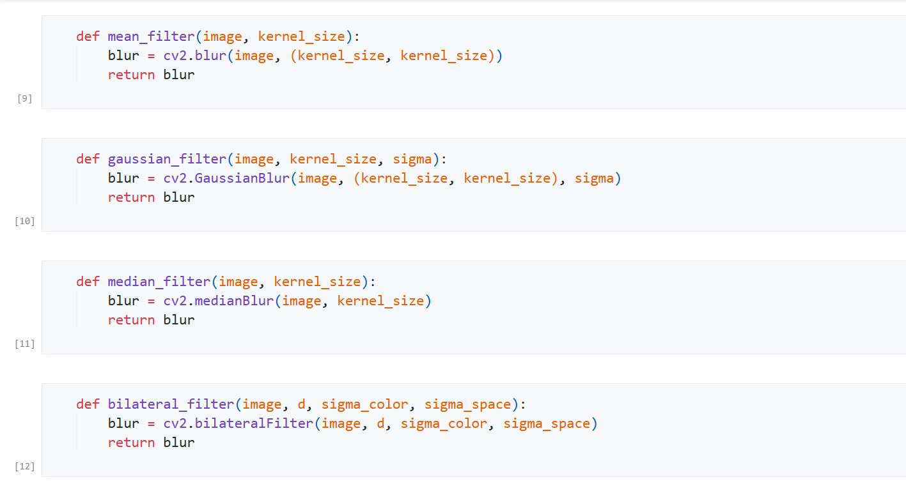
5. CÀI ĐẶT & MINH HOẠ & ĐÁNH GIÁ
So sánh và phân tích các bộ lọc làm mờ:

Slide 16
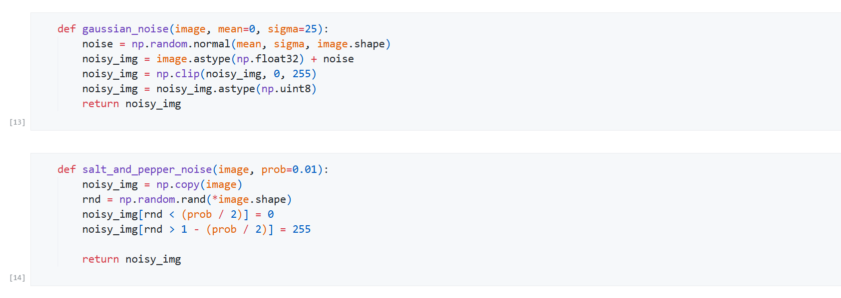
5. CÀI ĐẶT & MINH HOẠ & ĐÁNH GIÁ
So sánh và phân tích các bộ lọc làm mờ:

Slide 17
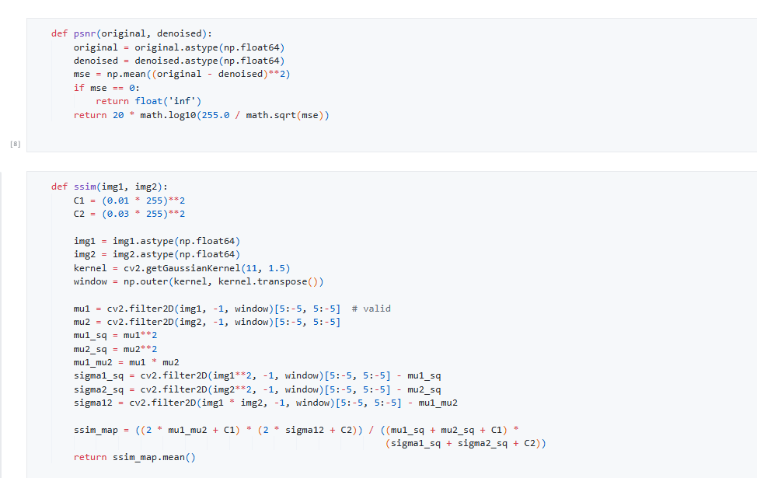
5. CÀI ĐẶT & MINH HOẠ & ĐÁNH GIÁ
So sánh và phân tích các bộ lọc làm mờ:

Slide 18
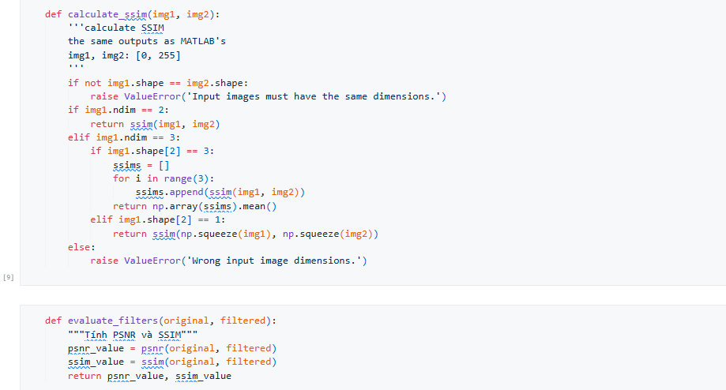
5. CÀI ĐẶT & MINH HOẠ & ĐÁNH GIÁ
So sánh và phân tích các bộ lọc làm mờ:

Slide 19
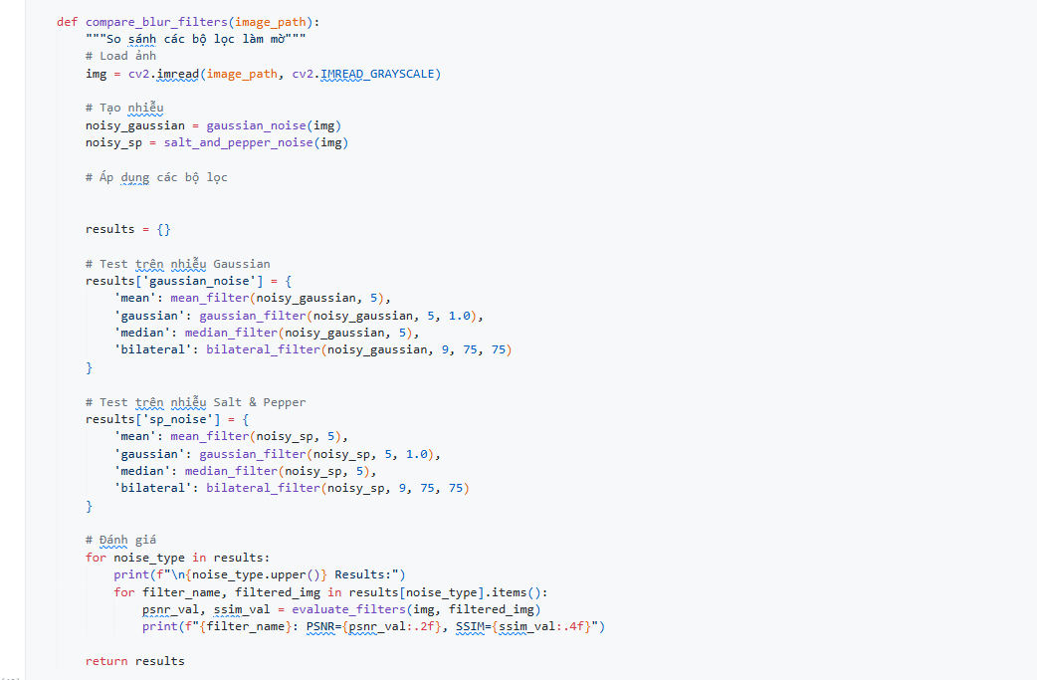
5. CÀI ĐẶT & MINH HOẠ & ĐÁNH GIÁ
So sánh và phân tích các bộ lọc làm mờ:

Slide 20
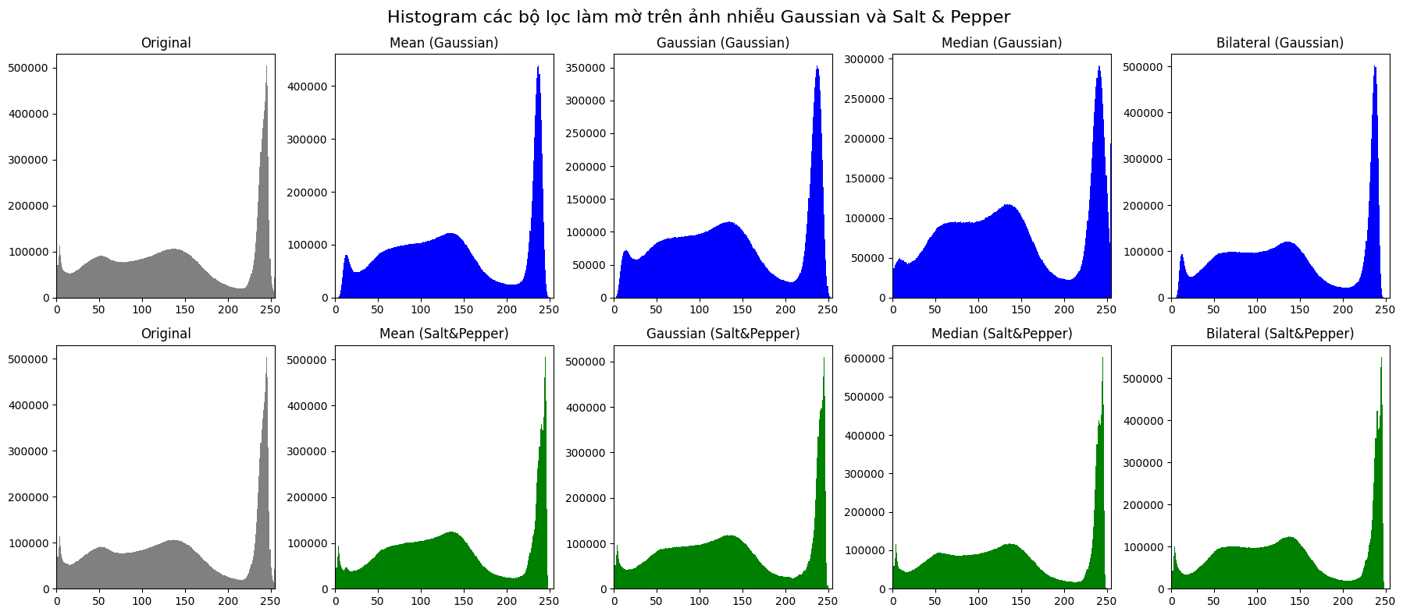
5. CÀI ĐẶT & MINH HOẠ & ĐÁNH GIÁ
So sánh và phân tích các bộ lọc làm mờ:

Slide 21
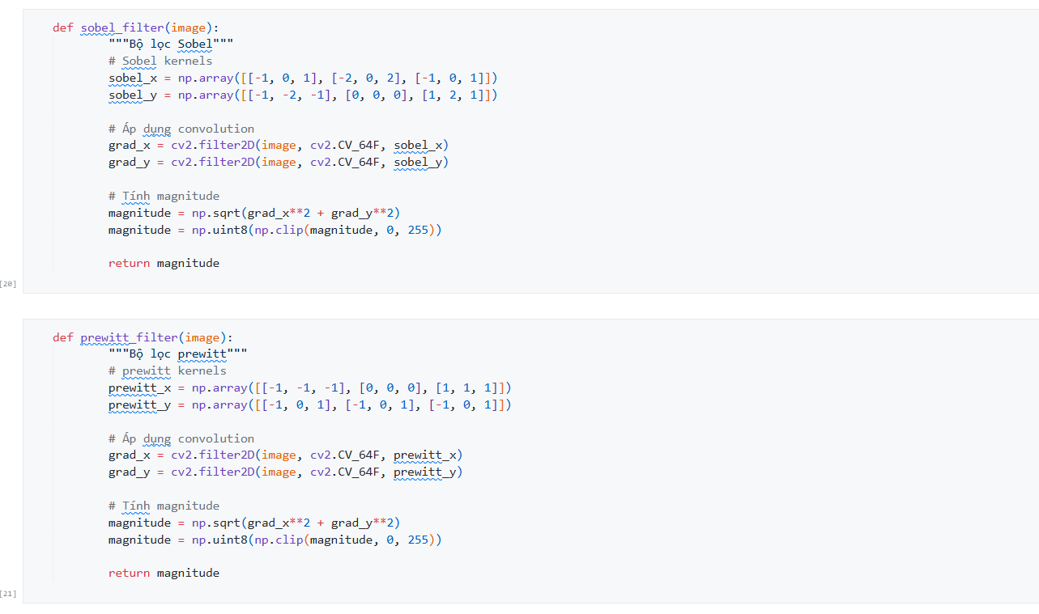
5. CÀI ĐẶT & MINH HOẠ & ĐÁNH GIÁ
Edge Detection:

Slide 22
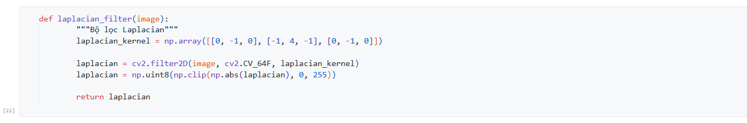
5. CÀI ĐẶT & MINH HOẠ & ĐÁNH GIÁ
Edge Detection:

Slide 23
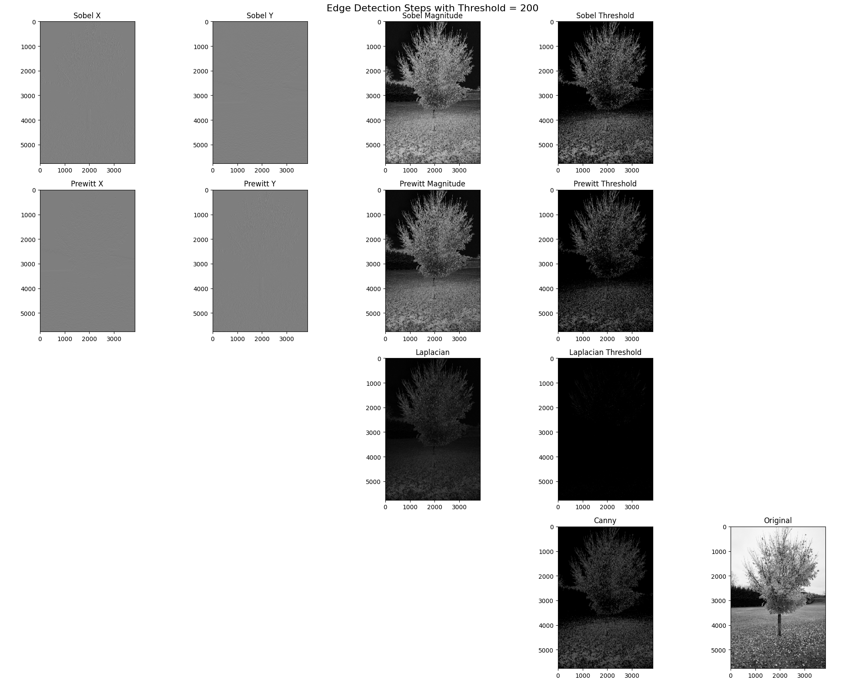
5. CÀI ĐẶT & MINH HOẠ & ĐÁNH GIÁ
Edge Detection:

Slide 24
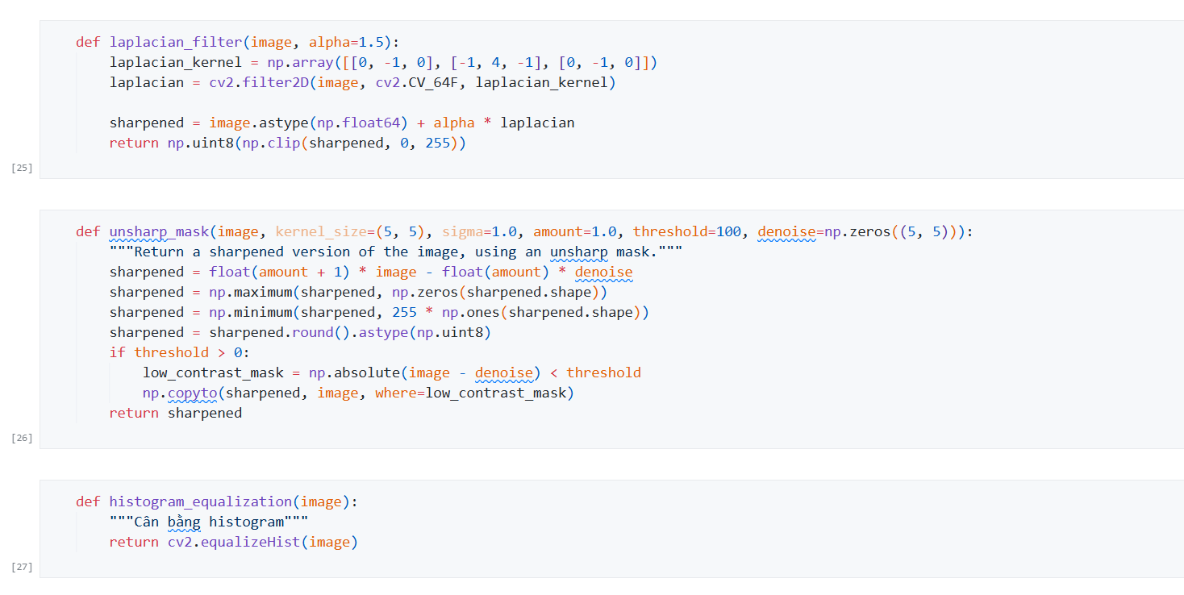
5. CÀI ĐẶT & MINH HOẠ & ĐÁNH GIÁ
Tăng cường ảnh (Image Enhancement):

Slide 25
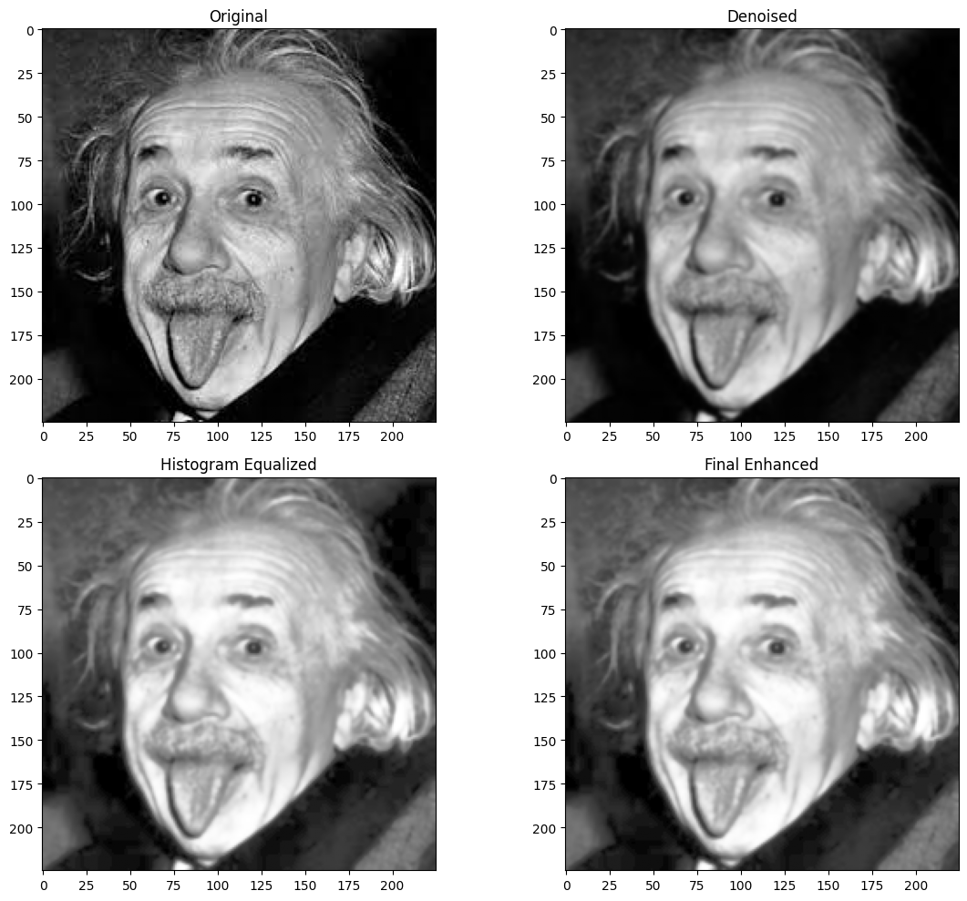
5. CÀI ĐẶT & MINH HOẠ & ĐÁNH GIÁ
Tăng cường ảnh (Image Enhancement):

Slide 26
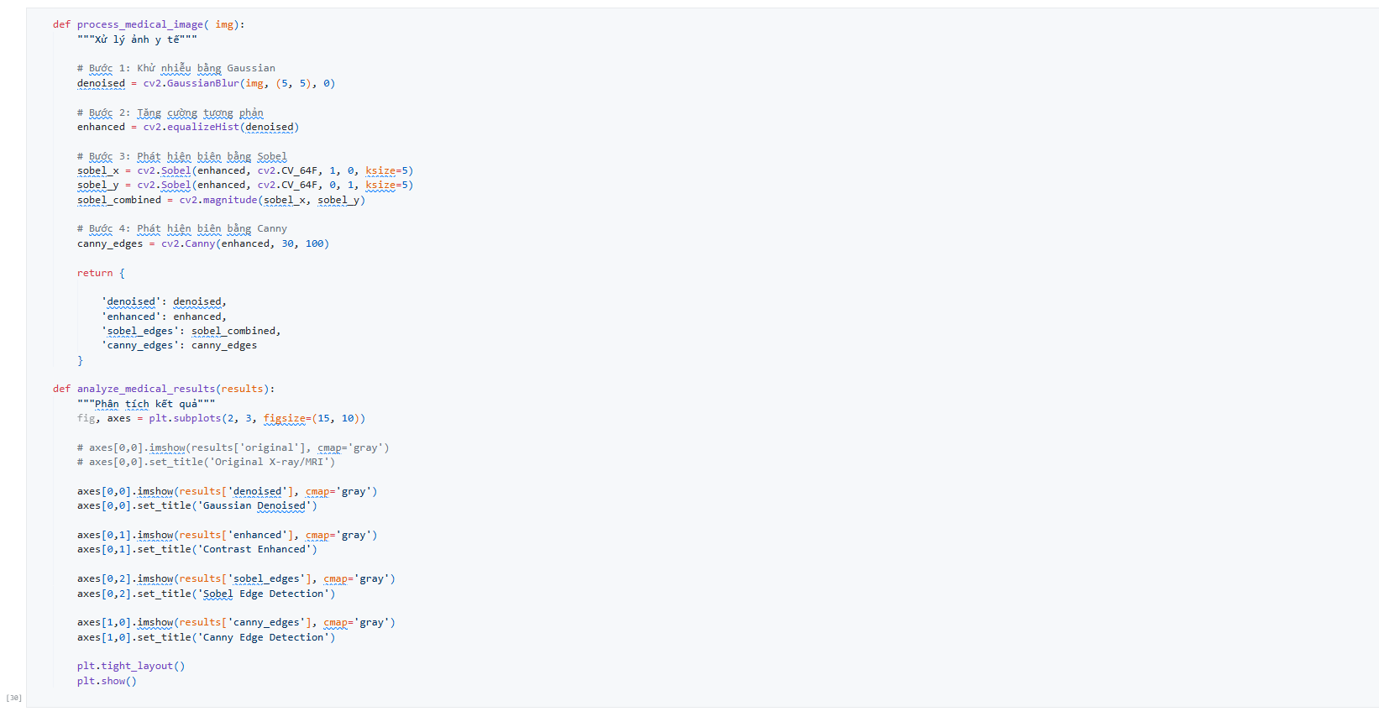
5. CÀI ĐẶT & MINH HOẠ & ĐÁNH GIÁ
Bộ lọc trong xử lý ảnh y tế:

Slide 27
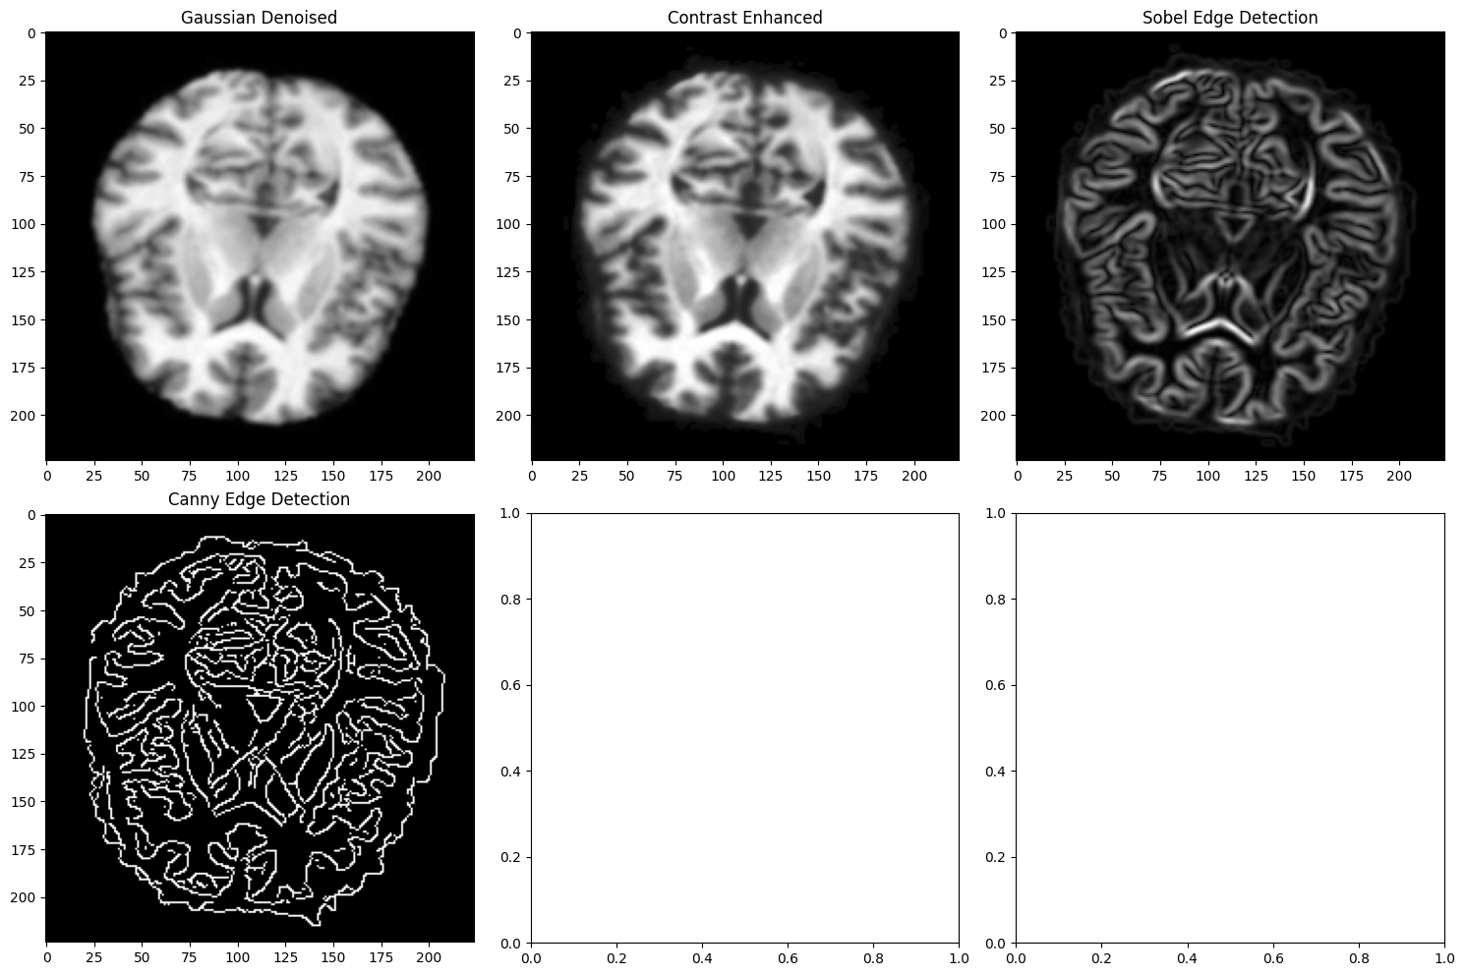
5. CÀI ĐẶT & MINH HOẠ & ĐÁNH GIÁ
Bộ lọc trong xử lý ảnh y tế:

Slide 28
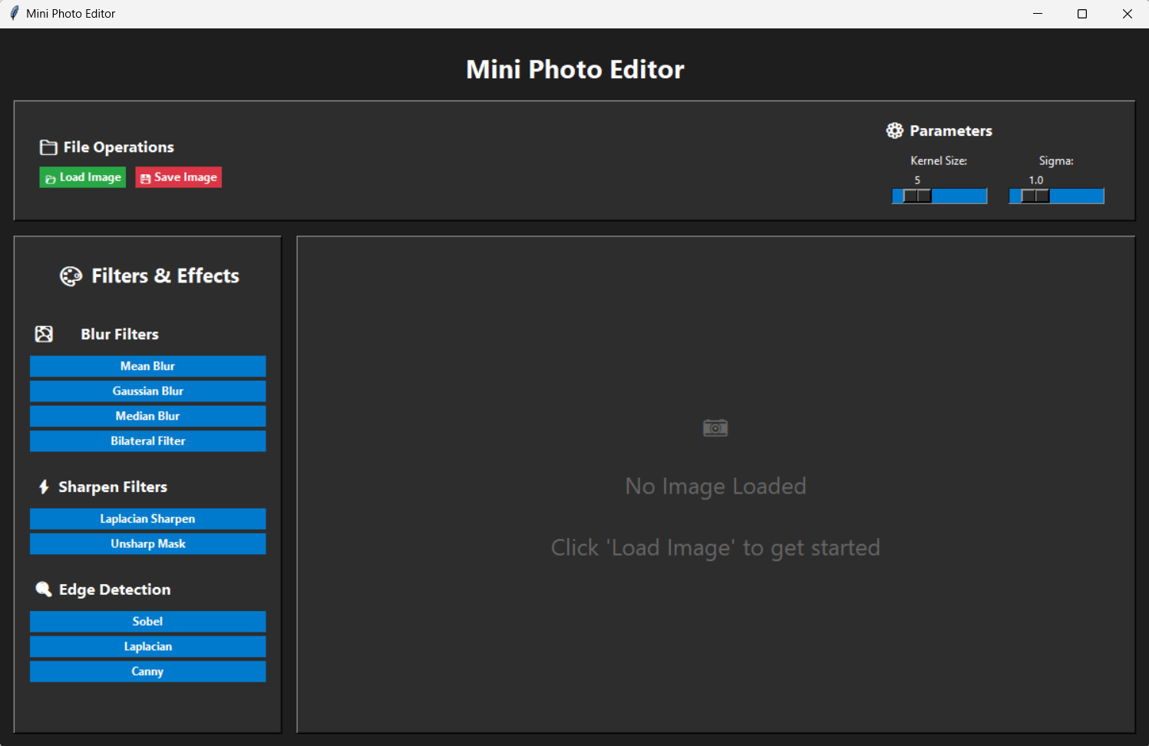
5. CÀI ĐẶT & MINH HOẠ & ĐÁNH GIÁ
Ứng dụng thực tế: Mini Photo Editor:

Slide 29
6. KẾT LUẬN & ĐỀ XUẤT
Kết Luận:
- So sánh và phân tích các bộ lọc làm mờ:
Đã cài đặt và thử nghiệm thành công các bộ lọc làm mờ cơ bản, qua đó phân tích và so sánh được hiệu quả khử nhiễu của chúng trên các loại nhiễu khác nhau (Gaussian, Salt & Pepper) thông qua các chỉ số định lượng PSNR và SSIM.
- Edge Detection:
Đã nắm được nguyên lý và ứng dụng của các bộ lọc phát hiện cạnh (Sobel, Laplacian) và tăng cường ảnh (Sharpening, Histogram Equalization), là nền tảng cho các bài toán xử lý ảnh phức tạp hơn.
- Tăng cường ảnh (Image Enhancement) :
Thông qua việc trực quan hóa kết quả bằng biểu đồ lược đồ xám (histogram), cho thấy sự hiểu biết sâu hơn về tác động của từng bộ lọc lên cấu trúc và sự phân bố điểm ảnh của ảnh.

Slide 30
6. KẾT LUẬN & ĐỀ XUẤT
Kết Luận:
- Bộ lọc trong xử lý ảnh y tế:
Đã xây dựng được một bộ mã nguồn có cấu trúc, cho phép thực hiện các tác vụ lọc ảnh một cách có hệ thống, sẵn sàng để tích hợp vào một ứng dụng hoàn chỉnh.
- Ứng dụng thực tế: Mini Photo Editor:
Đã xác định rõ yêu cầu và chức năng cho một ứng dụng thực tế ("Mini Photo Editor"), đóng vai trò là bài toán tổng hợp nhằm đóng gói các kiến thức và thuật toán đã được nghiên cứu và cài đặt ở các phần trước.

Slide 31
6. KẾT LUẬN & ĐỀ XUẤT
Đề Xuất:
Tối ưu hóa và đánh giá hiệu năng: Đề xuất xây dựng một kịch bản thử nghiệm để tự động tìm ra bộ tham số tối ưu (kích thước kernel, sigma) cho từng bộ lọc, đồng thời bổ sung phân đánh giá thời gian thực thi để có cái nhìn toàn diện về hiệu năng.
Mở rộng sang ứng dụng chuyên sâu: Đề xuất áp dụng các kỹ thuật dữ liệu học vào bộ dữ liệu ảnh y tế, qua đó phân tích và báo cáo cụ thể về những ưu, nhược điểm của từng phương pháp trong một lĩnh vực đòi hỏi độ chính xác cao.

Slide 32
7. TÀI LIỆU THAM KHẢO & PHỤ LỤC
TÀI LIỆU THAM KHẢO
https://docs.opencv.org/3.4/d5/db5/tutorial_laplace_operator.html
https://www.nv5geospatialsoftware.com/docs/LaplacianFilters.html
https://stackoverflow.com/questions/4993082/how-can-i-sharpen-an-image-in-opencv
https://opencv.org/blog/edge-detection-using-opencv/
https://www.geeksforgeeks.org/software-engineering/edge-detection-using-prewitt-scharr-and-sobel-operator/
Chat GPT, Gemini
PHỤ LỤC
Github:
https://github.com/nellies07/Nhom13_NgoVanThanh_NguyenCaoVietAn_NguyenThanhDat_Tieu_luan_2.git
Dataset:
https://www.kaggle.com/datasets/kanaadlimaye/alzheimers-classification-dataset
https://www.kaggle.com/datasets/trainingdatapro/dicom-brain-dataset

Slide 33
THANKS FOR YOUR LISTENING

